Slide 1
Муниципальное дошкольное образовательное учреждение детский сад «Колосок»
Сюжетно –ролевая игра
«Мы идем в цирк »
Презентацию выполнила: воспитатель Гончарова
Наталья Владимировна
с. Новоегорьевское
Алтайский край

Slide 2
Дошкольный возраст –
первоначальный этап усвоения общественного опыта .
Ребенок развивается под воздействием воспитания, под влиянием впечатлений от окружающего мира.
Игра – наиболее доступный ребенку вид деятельности, своеобразный способ переработки полученных впечатлений.

Slide 3
Игра-
Это творческая переработка пережитых впечатлений, комбинирование их и построение из них новой действительности, отвечающей запросам и влечениям самого ребенка.
(Л.С. Выготский)

Slide 4
Играть мы любим очень: «Вы знаете ,друзья!
Без игр прожить ребенку никак, никак нельзя.
Мы взрослых понимаем – сегодня новый век .
Без знаний и учебы нет шансов на успех!
А мы хотим немного всего лишь поиграть.
В семью, в солдаты, в шашки, в припрыжку поскакать.
Вернитесь в свое детство, побудьте с нами в нем,
И лучшими друзьями мы взрослых назовем.

Slide 5
Цель игры: Продолжать обогащать содержание игры. Обогащать знаниями и представлениями о цирковом искусстве. Знакомить детей с новыми для них персонажами. Формировать опыт доброжелательного общения и добрых поступков; учить делать друг другу приятное. Способствовать объединению детей для совместных игр. Развивать связную речь.

Slide 6
Задачи игры: Формировать у детей игровые умения, способствующие становлению самостоятельной сюжетной игры. Развивать у детей способности принять на себя роль животных. Приобщать детей к театральной деятельности. Продолжать формировать умение отгадывать загадки.

Slide 7
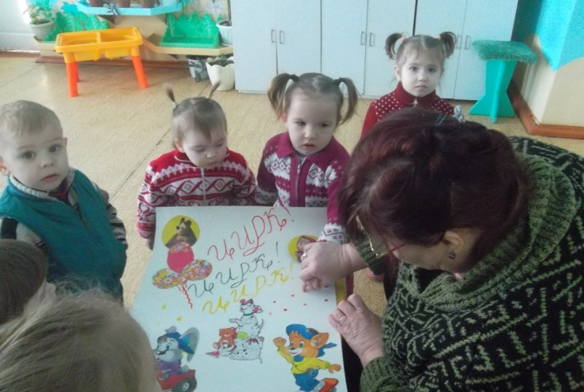
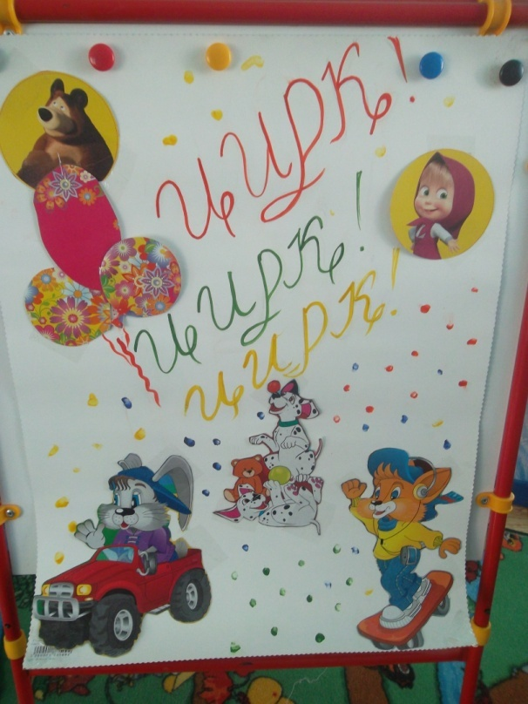
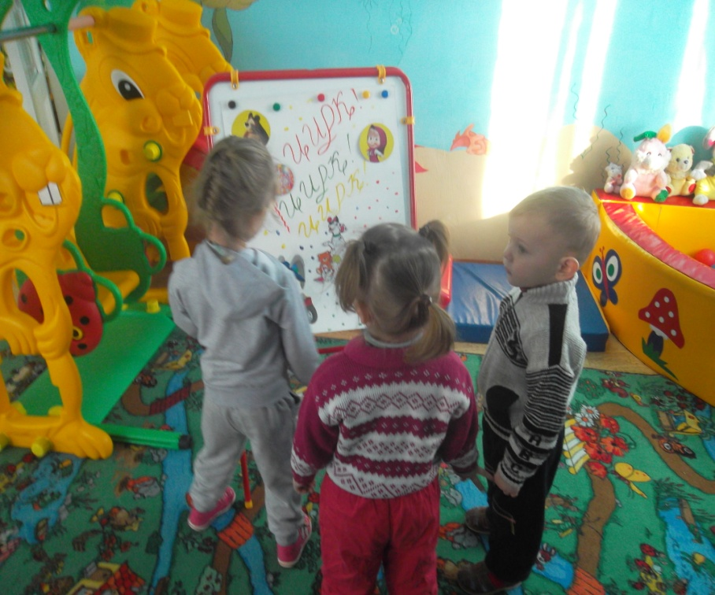
Цирк! Цирк! Цирк!
В цирке очень хорошо!
Всюду празднично, светло!
Здесь звенит веселый смех!
Приглашают в гости всех!

Slide 8
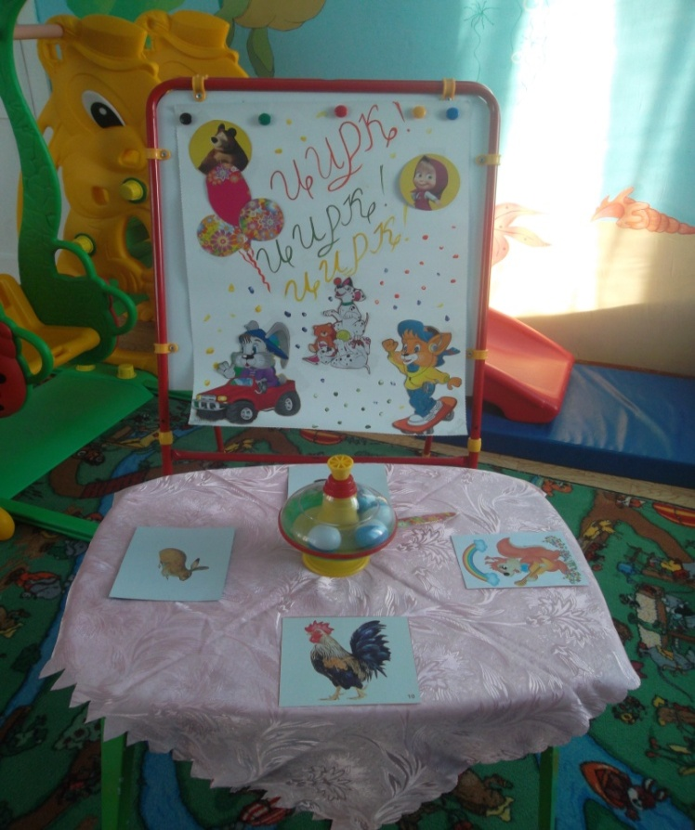
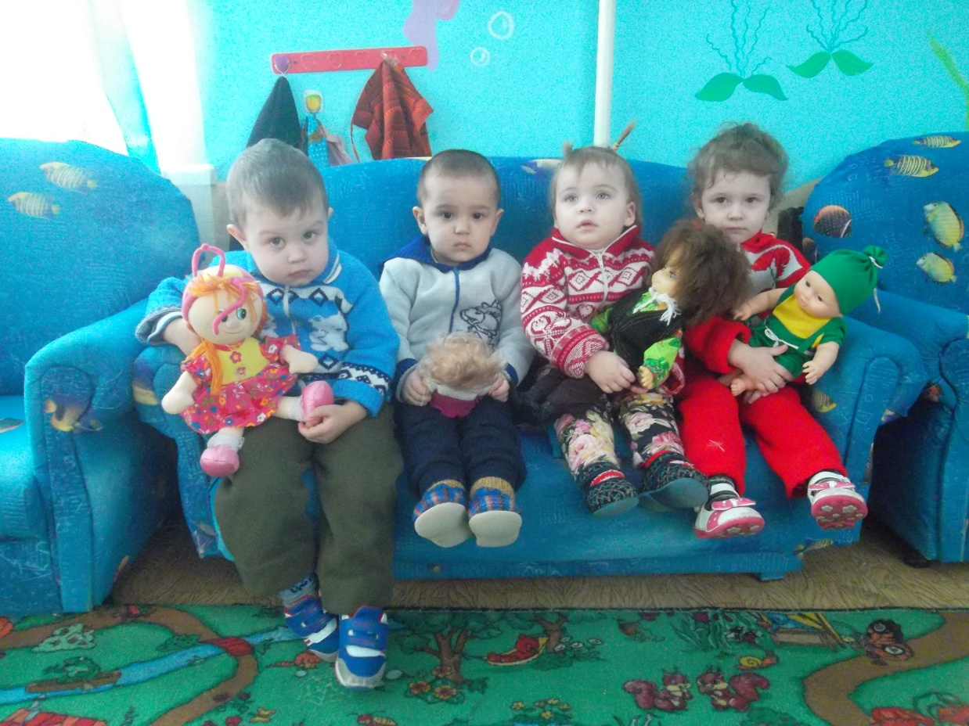
Ура, приехал цирк! Кругом пестрят афиши. И распахнулся мир, В глазах у ребятишек.
В Москве ли, В Праге ли, В Мадриде ли Кто в цирке Самый главный? Зрители!

Slide 9
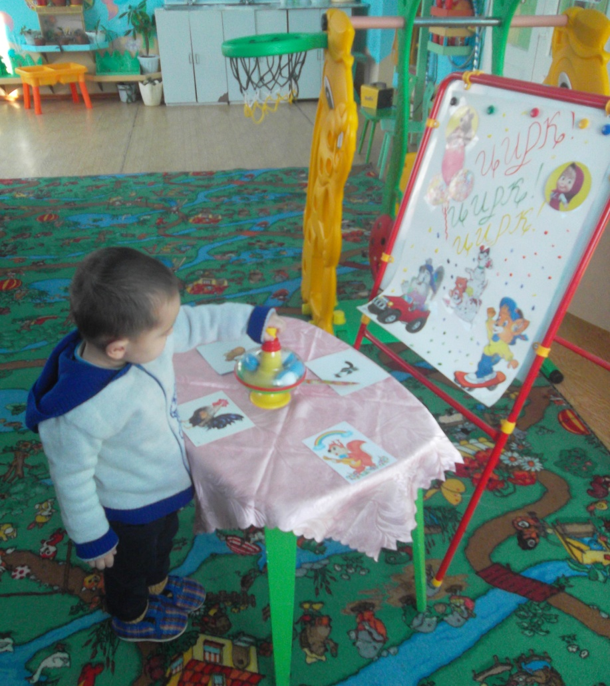
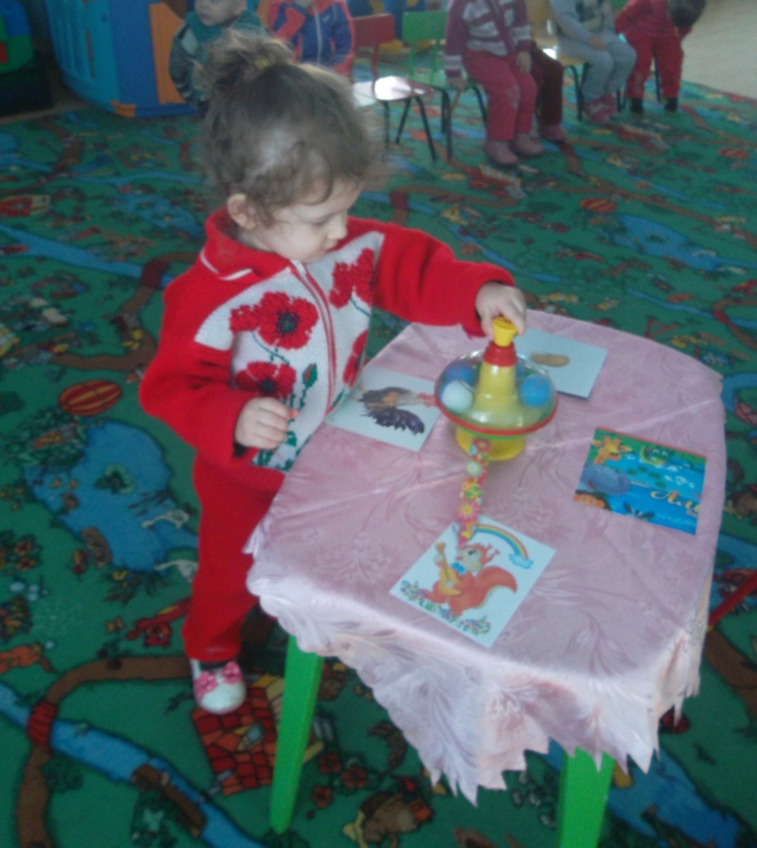
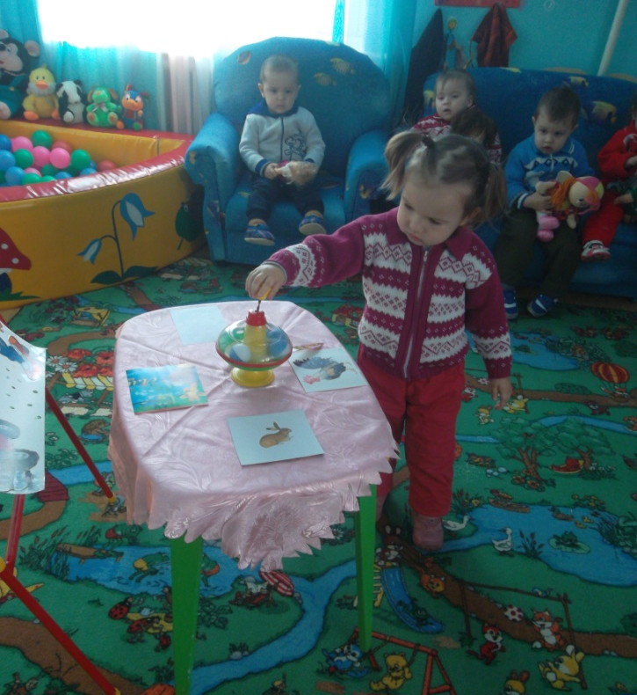
Чтобы знать кто выступает
Покрути волчок .
Будут в цирке клоуны, И звери дрессированные. Клоуны заставят нас смеяться. А звери заставят удивляться.

Slide 10
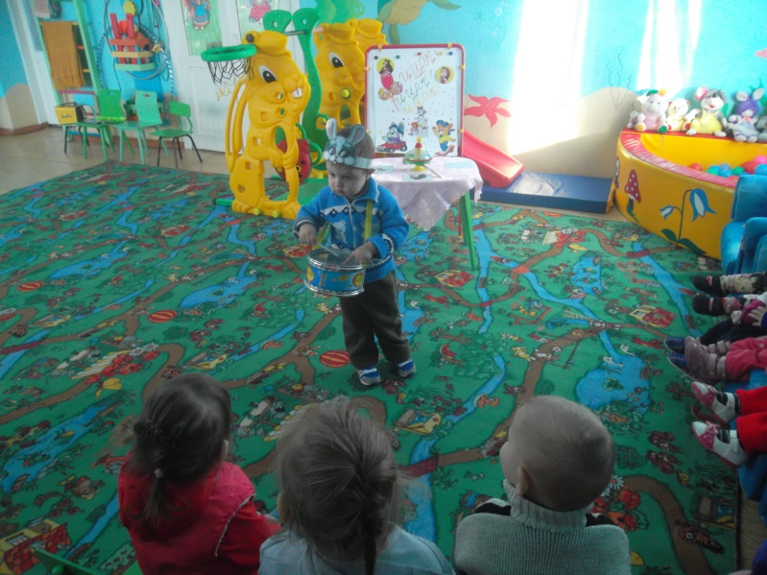
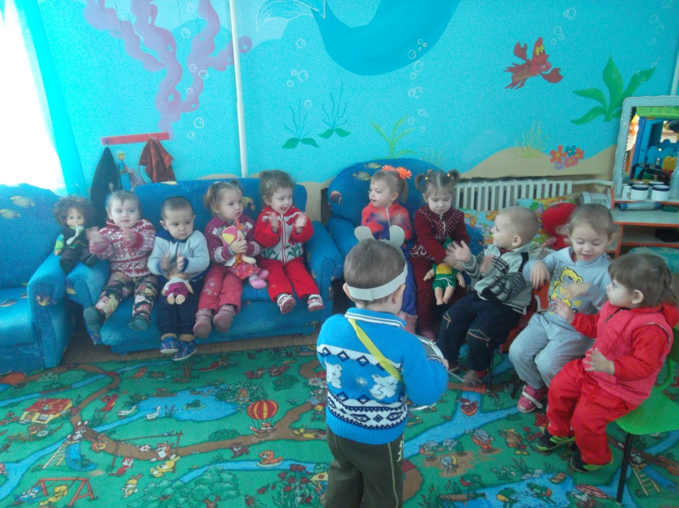
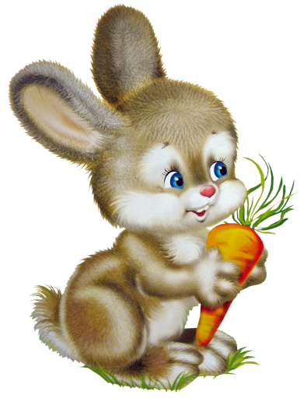
Посмотрите, у меня
Ушки! Лапки! Хвостик!
Нынче очень храбрый я,
Раз пришел к вам в гости.

Slide 11
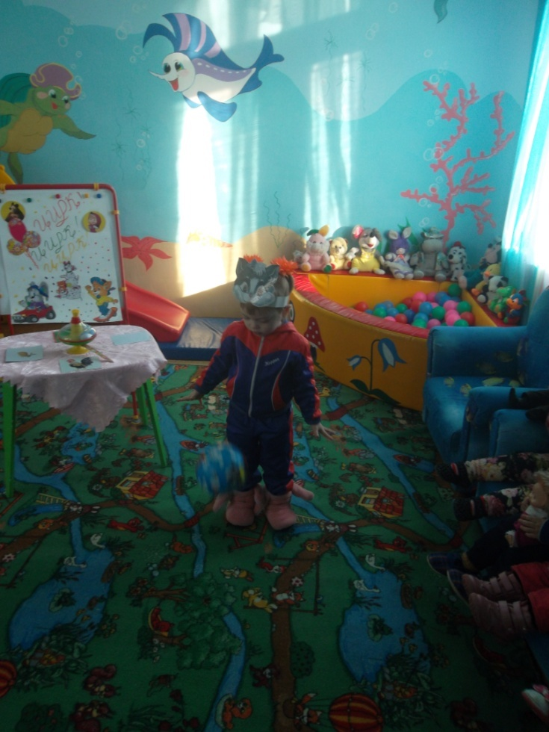
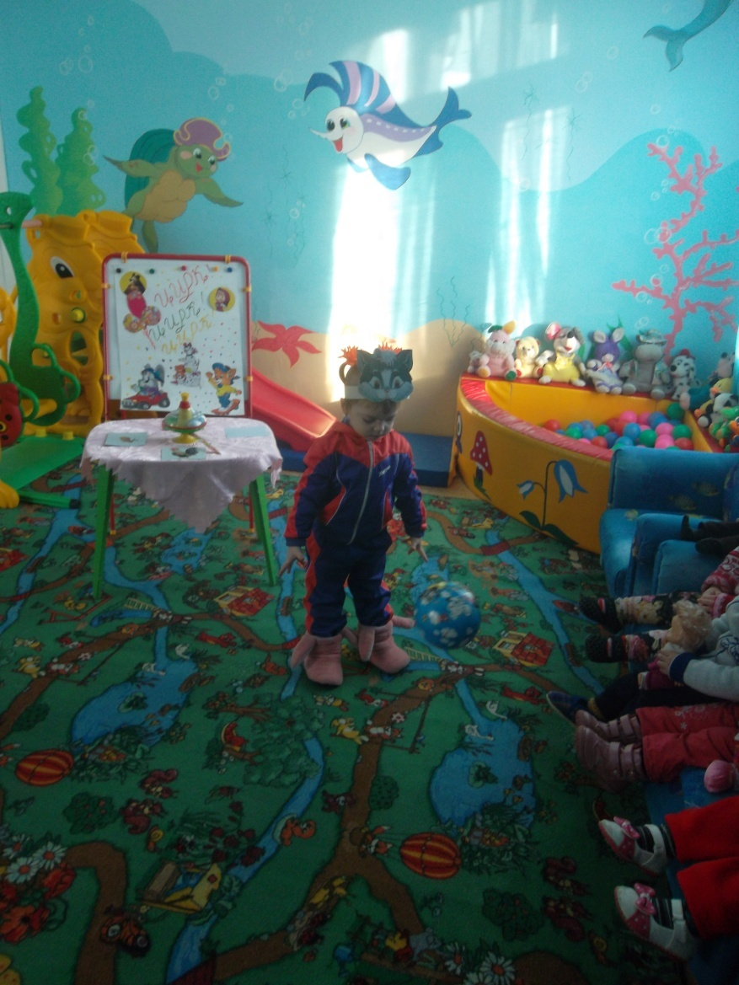
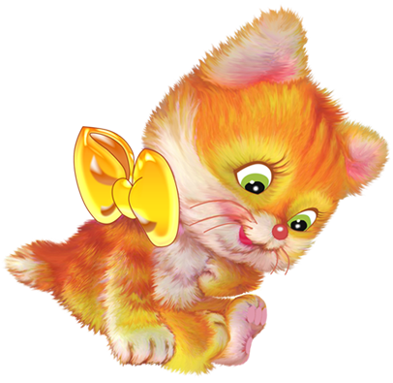
Маленькая, усатенькая,
Со спинкой полосатенькой.
Бегала, играла,
Мячик потерял.

Slide 12
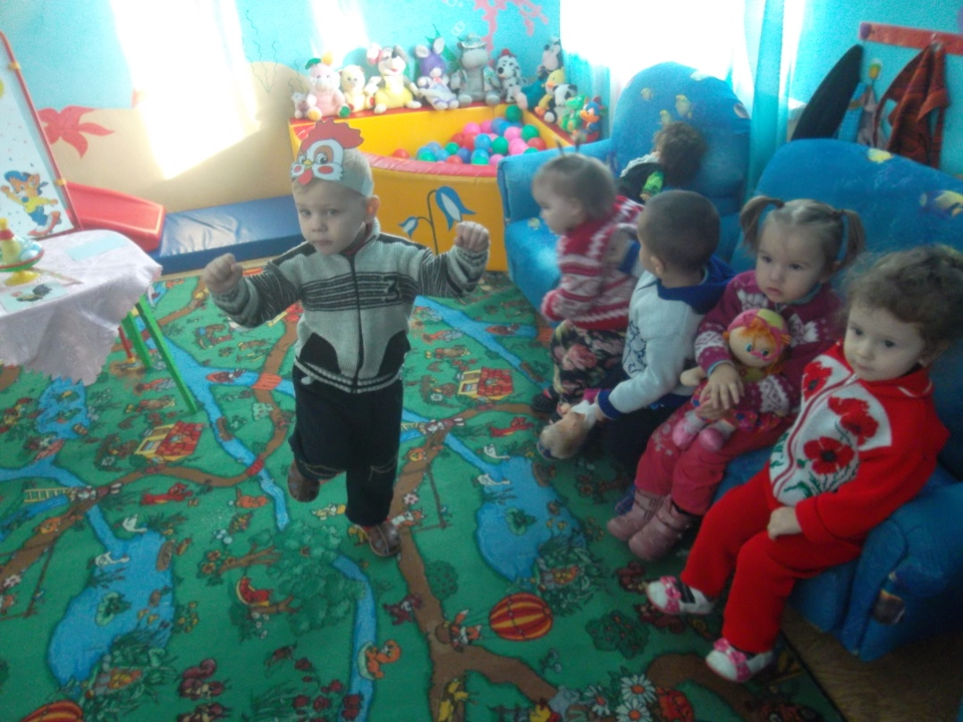
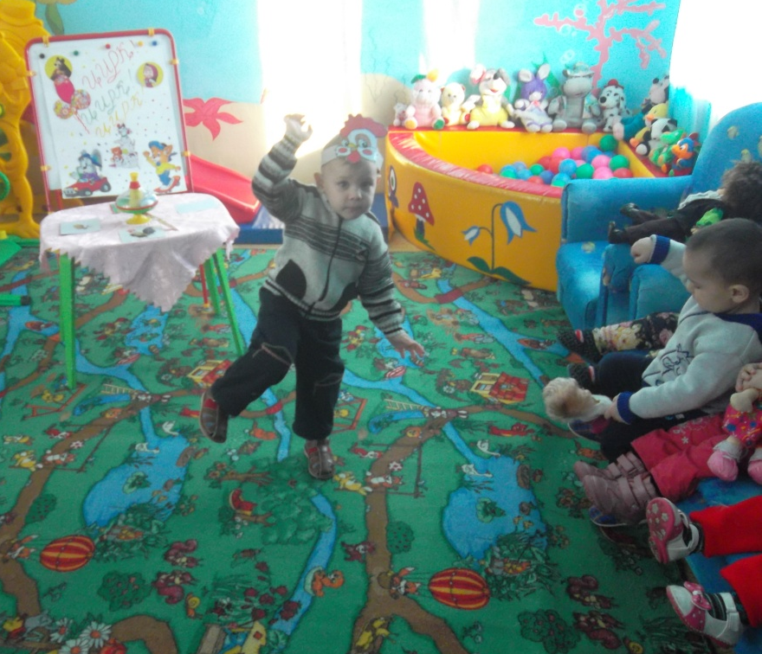
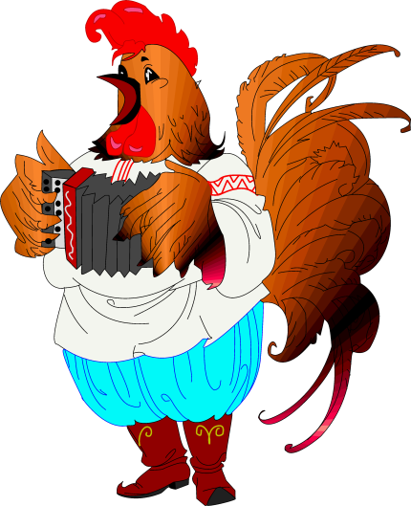
Важный пестрый петушок Гордо носит гребешок. На заре всегда встает, На работу всех зовет.

Slide 13
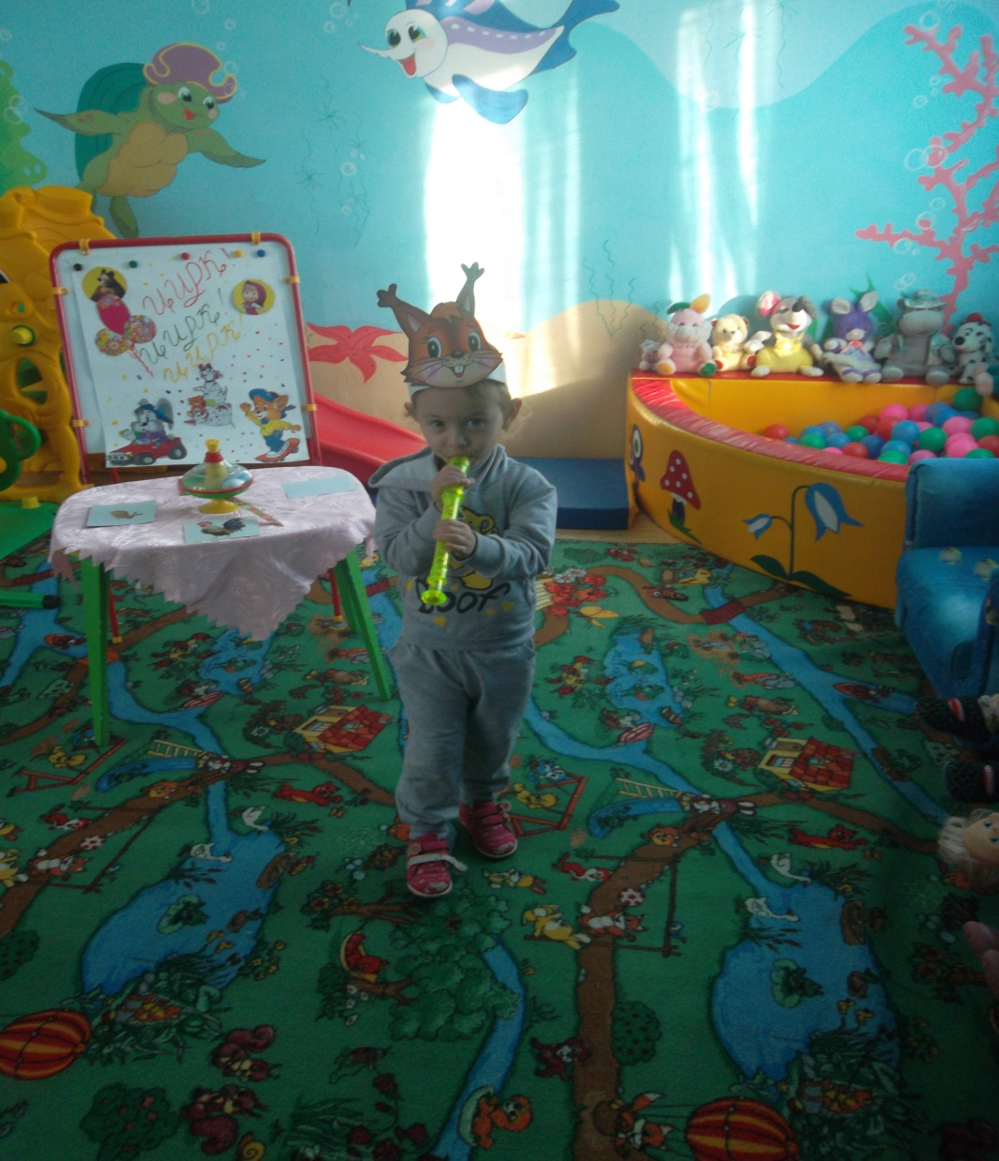
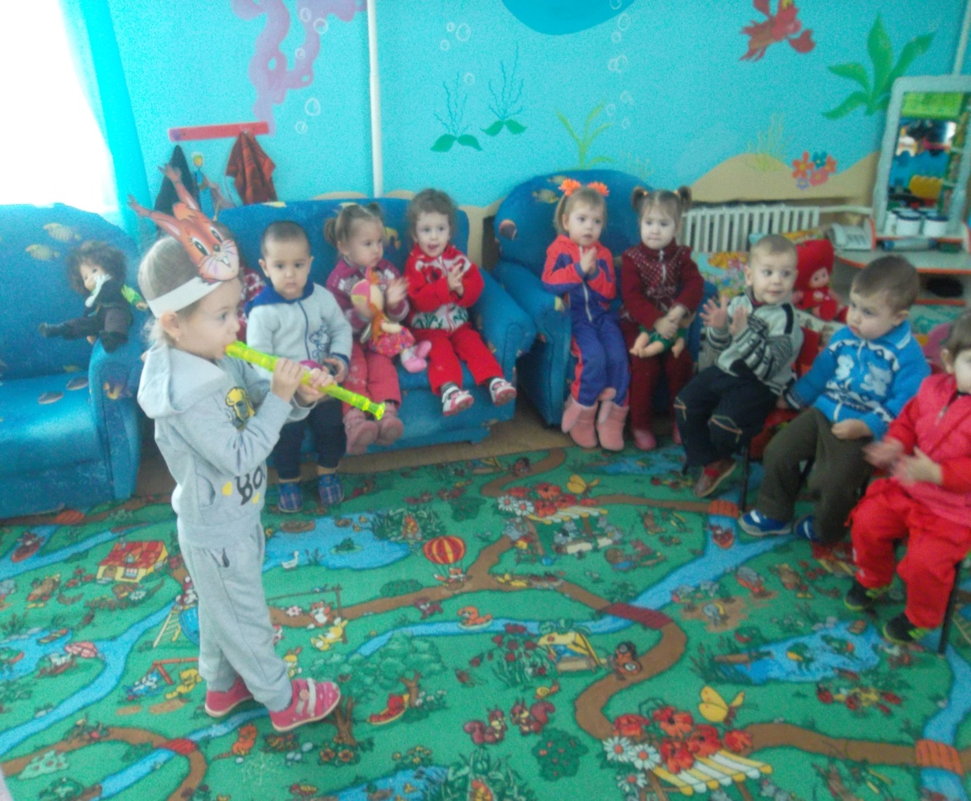
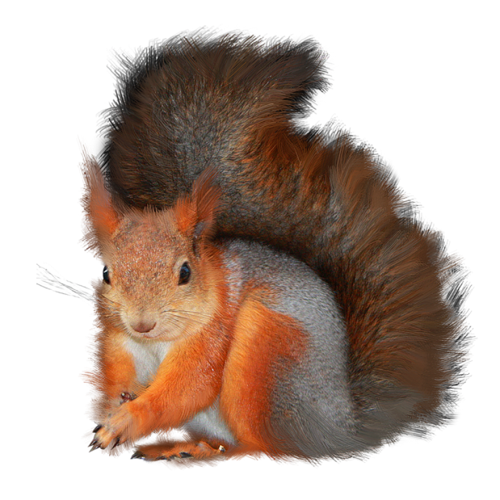
Белка, белка озорница! Ну она и мастерица!
Белка песенки поет, Да орешки все грызет!

Slide 14
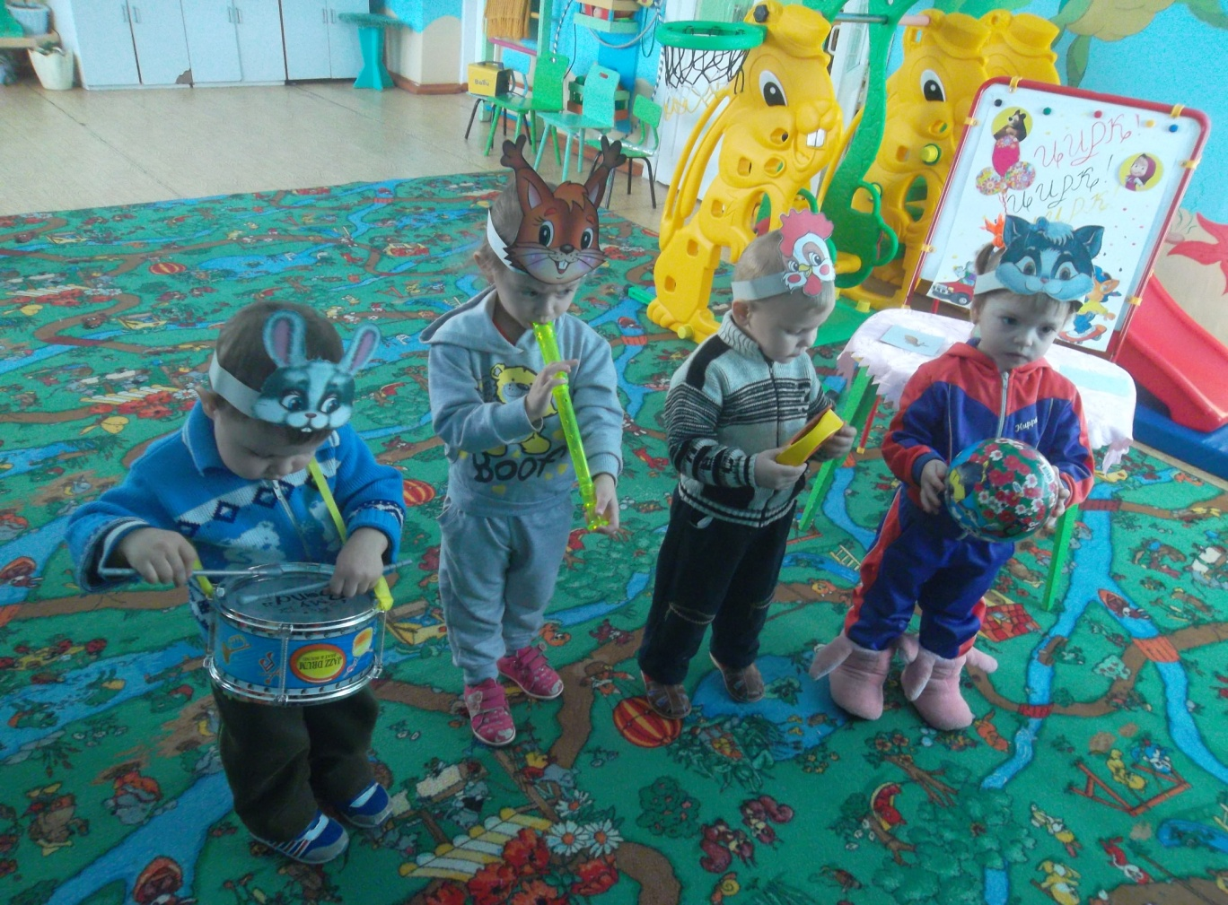
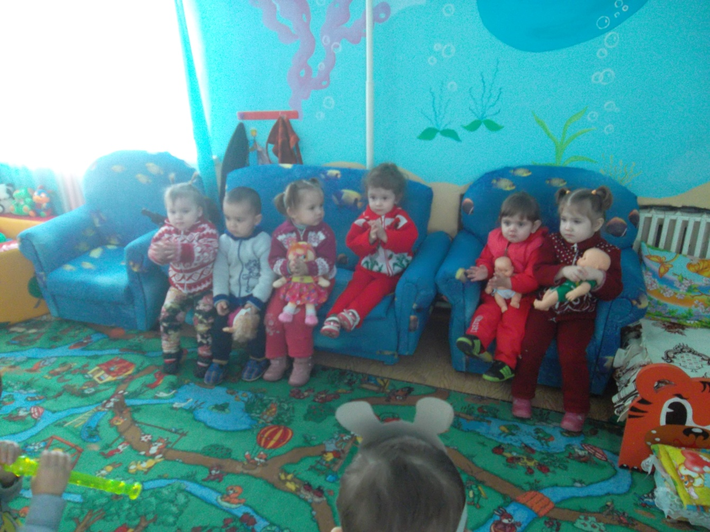
Расставаний приходит пора,
Но не будем грустить на прощанье,
Новой встрече мы рады всегда.
Цирк чудес говорит «до свиданья!».

Slide 15
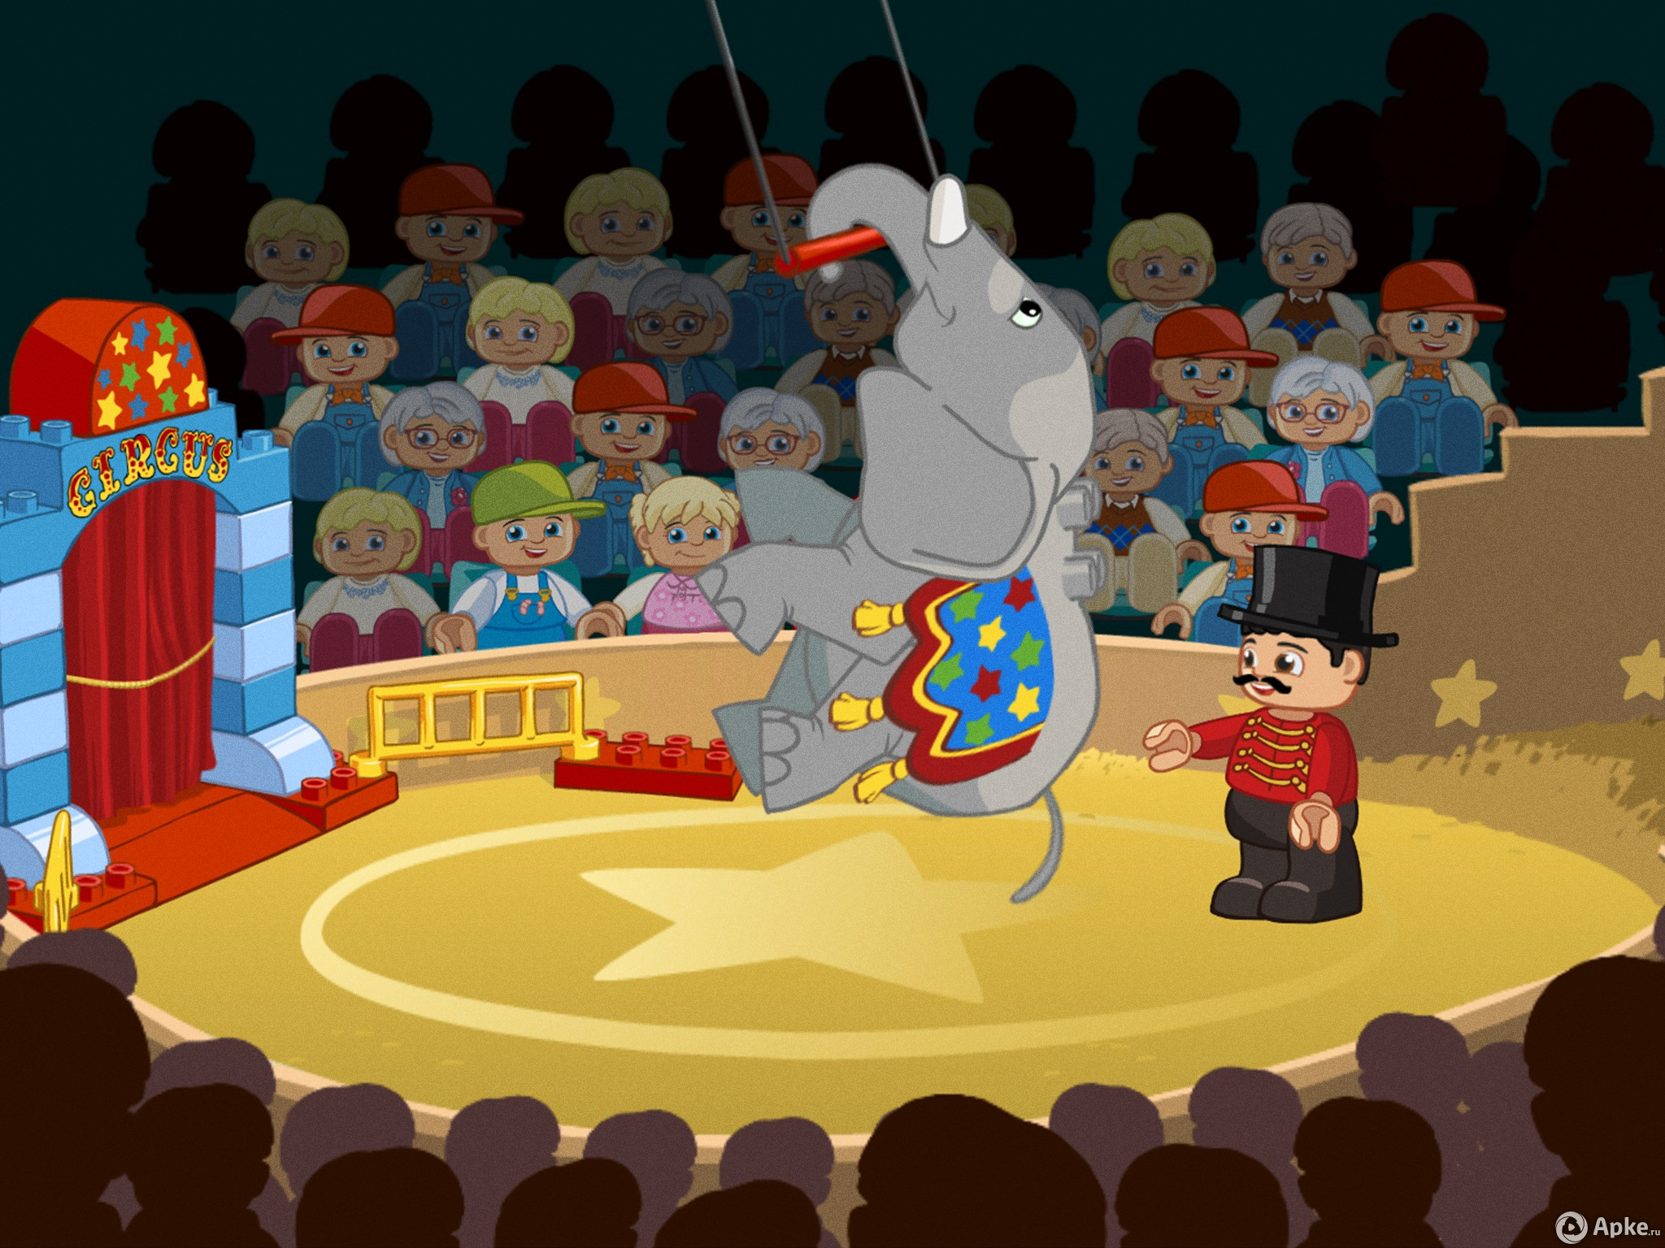
Спасибо за внимание !

